Slide 1
Classification
재무상태표와 2년 후 파산 여부
4조 김민회 남승지 신예진 오태환 조민주 주일찬

Slide 2
0. 서론
- 조원소개
- 도입
1. Preprocessing
- 설명 변수 선택
- NA Imputation
- Skewed 자료 처리
- Scaling
- Outlier
2. Feature Extraction
3. Visualization
4. Next Step: Modeling
I
목차

Slide 3
0
조원소개

Slide 4
0
도입
데이터 설명

Slide 5
Total assets
Cost of products sold
Short-term liabilities
inventory
Depreciation
net profit
Receivables
sales
Gross profit
Profit on sales
Depreciation
equity
Total liabilities
Current assets
Operating expenses
Fixed assets
Notes:
The dataset is about bankruptcy prediction of Polish companies. -> 이건 dataset 설명써져있는건데 참고!
이러한 생소한 (?) 아는듯 모르는듯한 각 기업들의 다양한 financial rate들이 변수로 있었다.

Slide 6
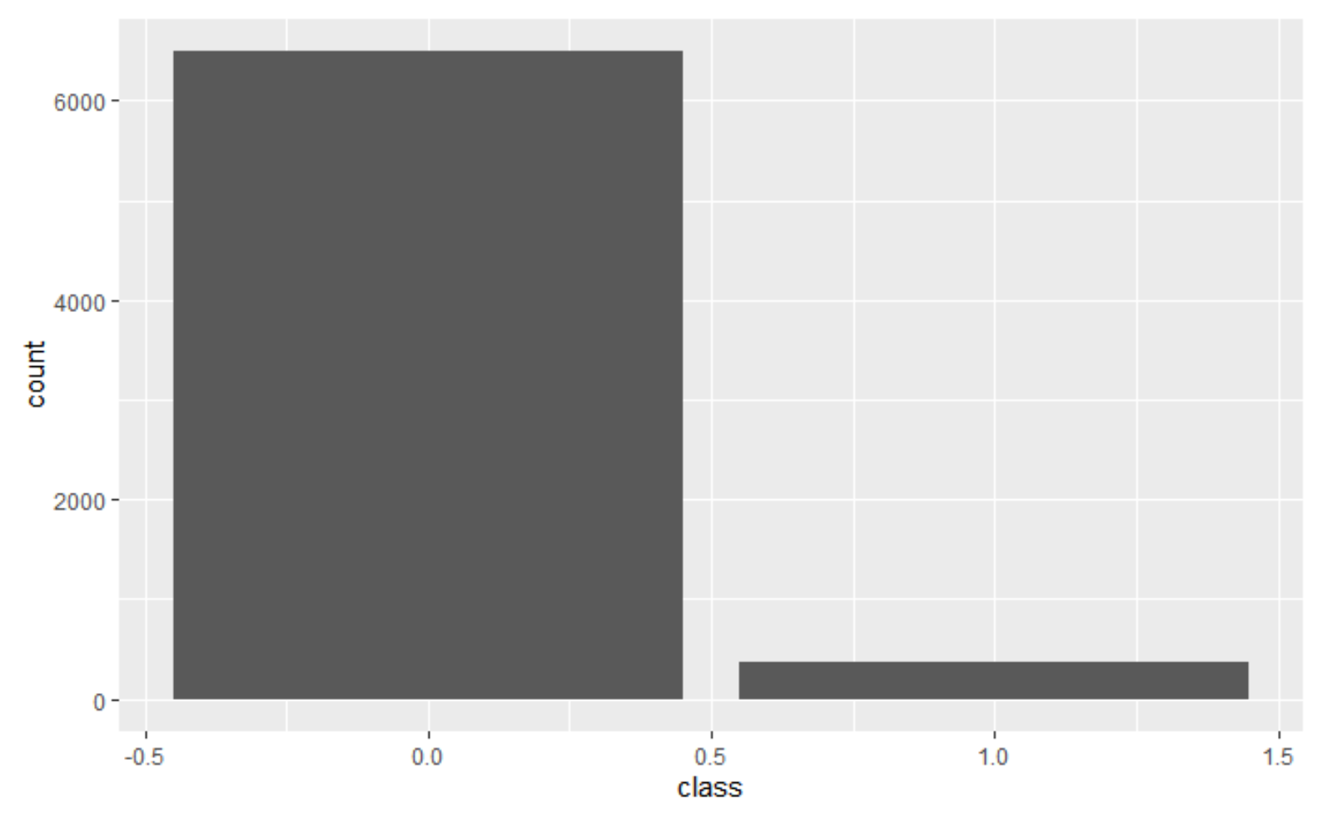
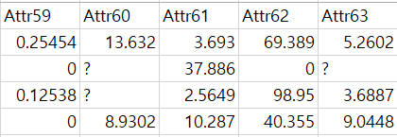
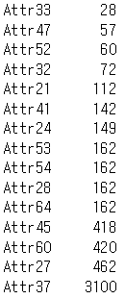
도입
[ 6855개 회사의 64개 독립변수(Attr) + class ]
Polish companies bankruptcy Data
X1 net profit / total assets
X2 total liabilities / total assets
X3 working capital / total assets
X4 current assets / short-term liabilities
.
.
.
X63 sales / short-term liabilities
X64 sales / fixed assets
총 6132개
이걸 쓸 수 있을까?
Class: 파산기업 1, 정상기업 0

Slide 7
1
Preprocessing
Correlation (0.70) 높은 변수들 제거
Outlier 관측치 제거
NA Imputation
Skew된 변수 transformation
Scaling

Slide 8
설명변수 선택
Correlation이 높은 변수 제거 - 기준: 0.7
각 Attr 별 Correlation이 높은 다른 Atrr 추출
기준: 0.7
추출 결과 토대로
Attr 분류
Atrr 1 | 1 ,7, 11, 14, 22, 35
Atrr 2 | 2, 10, 25, 38, 51
Atrr 3 | 3
Atrr 4 | 4, 40, 46
… | …
Atrr 63 | 33, 63
Atrr 64 | 28, 53, 54, 64
8, 17, 50
3
2, 10, 25, 38, 51
1, 7, 11, 14, 22, 35, 48
…
32, 47, 52
33, 63

Slide 9
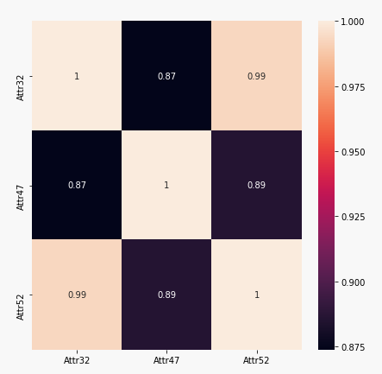
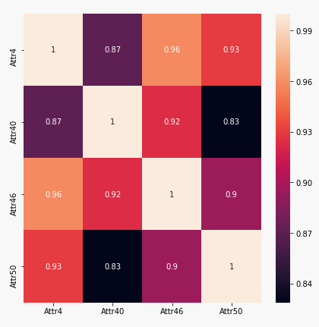
설명변수 선택
Correlation이 높은 변수 제거 - 기준: 0.7
Example
Correlation 바탕으로
각 그룹에서 대표 항목 선정
총 37개 변수 제거
X1, X5, X6, X9, X10, X15, X17, X18, X19, X20, X21, X26, X27, X29, X41, X42, X45, X46, X47, X54, X55, X57, X59, X60, X61, X63, X64
X32, X47, X52 -> X47
X4, X40, X46, X50 -> X46

Slide 10
1
Preprocessing
Correlation (0.70) 높은 변수들 제거
Outlier 관측치 제거
NA Imputation
Skew된 변수 transformation
Scaling

Slide 11
Outlier
Outlier 제거
outlier 기준: 각 변수에서 가장 작은/큰 값 3개
회사 | Attr
6818 | 'Attr17', 'Attr18', 'Attr29', 'Attr42', 'Attr46', 'Attr47'
1594 | 'Attr21', 'Attr42', 'Attr61', 'Attr63', 'Attr64'
2100 | 'Attr17', 'Attr19', 'Attr26', 'Attr46'
4680 | 'Attr17', 'Attr26', 'Attr46', 'Attr63'
4995 | 'Attr18', 'Attr29', 'Attr60', 'Attr63'
2556 | 'Attr19', 'Attr42', 'Attr60'
4120 | 'Attr5', 'Attr45', 'Attr60'
5305 | 'Attr19', 'Attr21', 'Attr45'
5936 | 'Attr10', 'Attr19', 'Attr42'
5811 | 'Attr19', 'Attr26', 'Attr42'
outlier가 공통적인 data 조사
세 개 이상의 Attr 에서 outlier를 가지는 회사 총 10개
(R표기)
Notes:
outlier의 제거는 곧 데이터의 제거 -> 최대한 적게 삭제

Slide 12
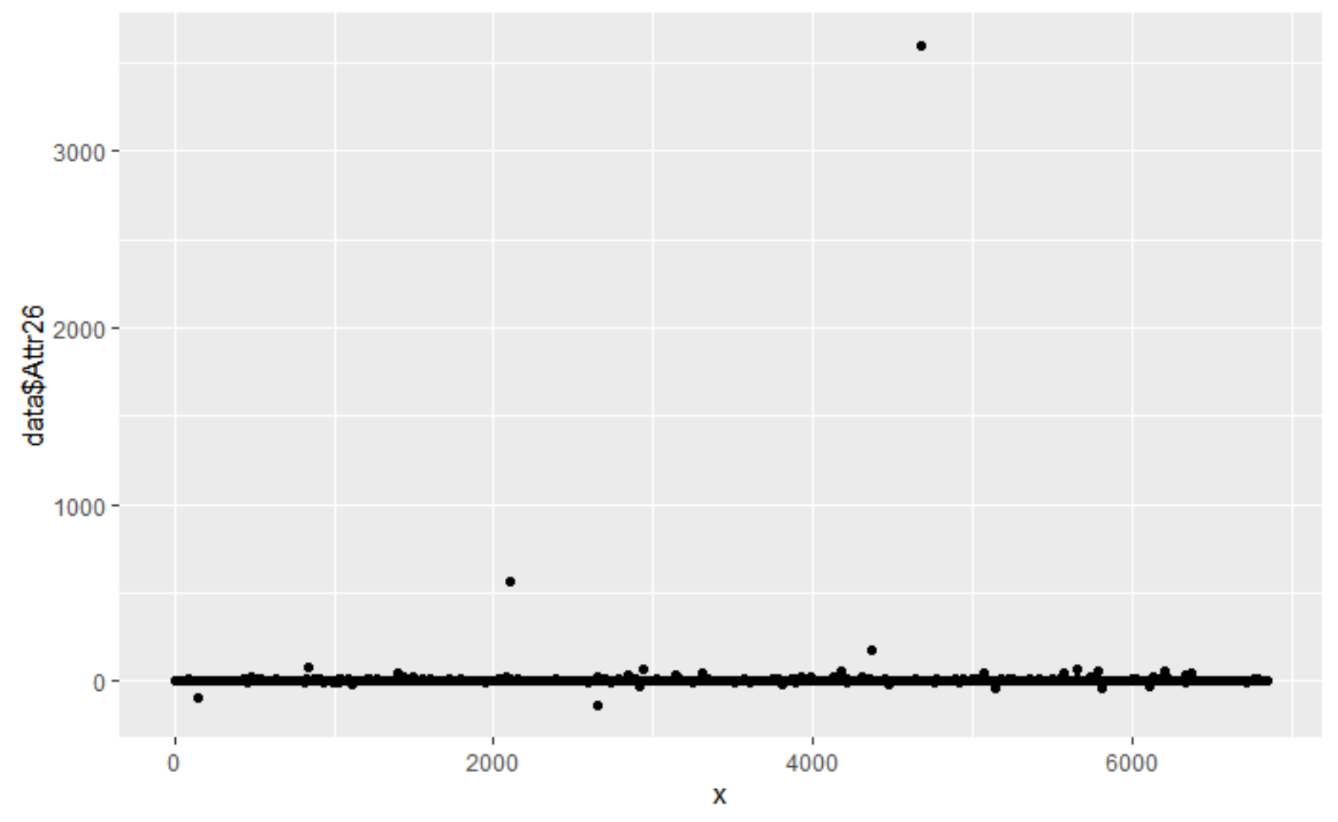
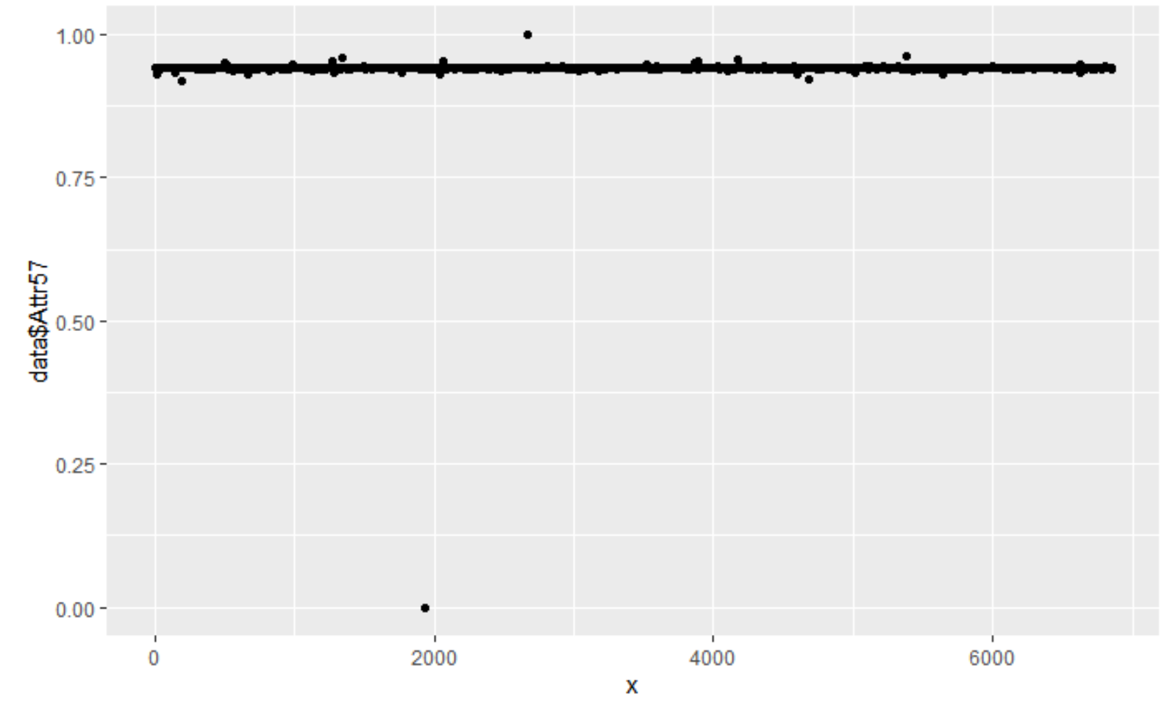
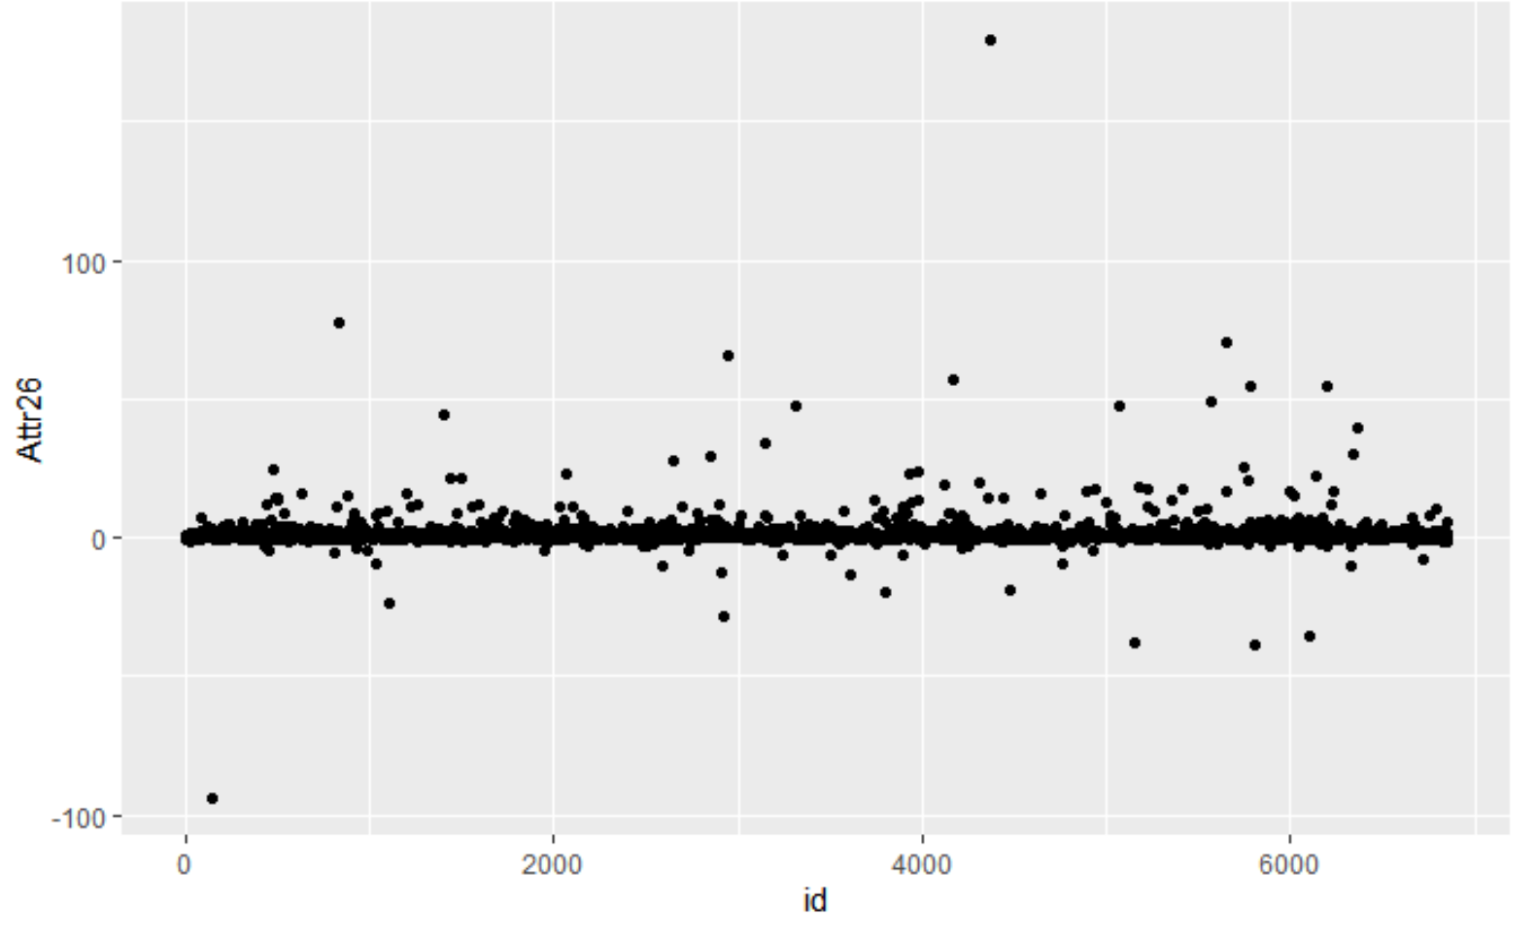
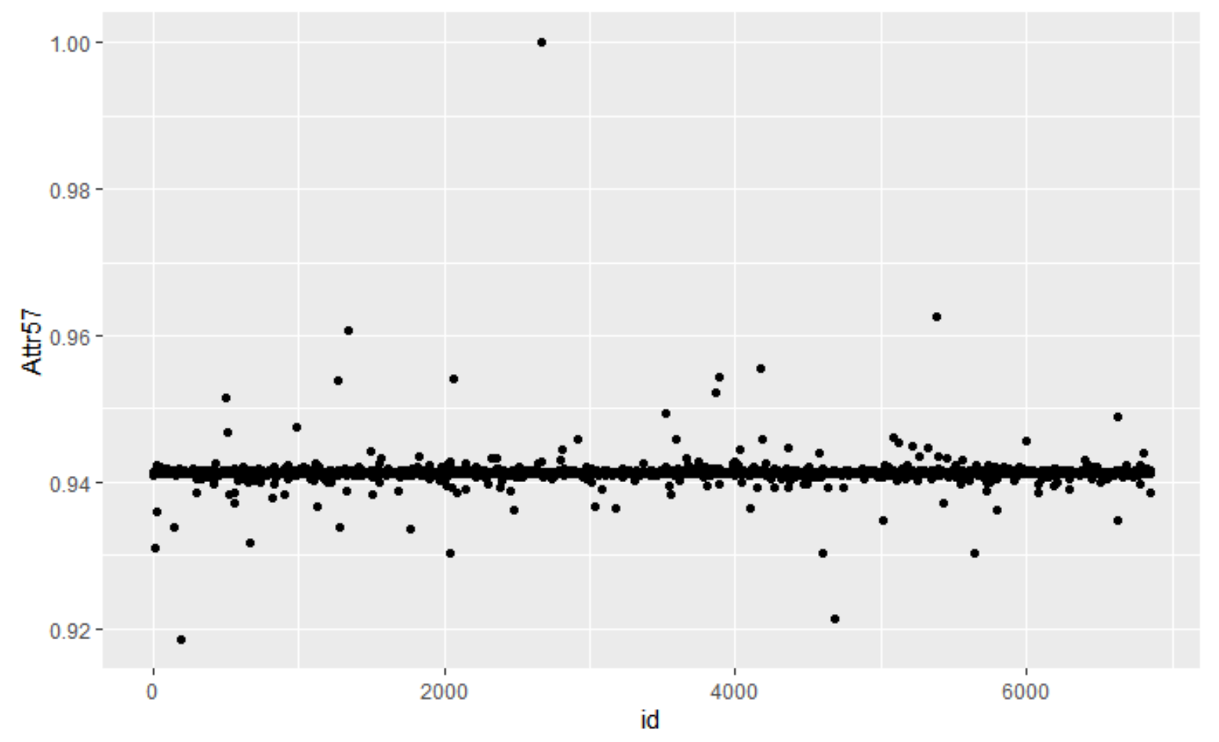
Outlier
Outlier 제거
Plot을 통해 눈에 띄는 outlier 제거
제거 전
제거 후
Attr5 : [999], Attr6 : [3134], Attr15 : [3528], Attr19 : [2556], Attr26 : [2655], Attr41 : [6425], Attr42 [2556], Attr45 [6233], Attr54 [4942], Attr55 [4612], Attr57 [1935], Attr59 [2064]
Notes:
outlier의 제거는 곧 데이터의 제거 -> 최대한 적게 삭제

Slide 13
Outlier
Outlier 제거
Plot을 통해 눈에 띄는 outlier 제거
제거 전
제거 후
Attr5 : [999], Attr6 : [3134], Attr15 : [3528], Attr19 : [2556], Attr26 : [2655], Attr41 : [6425], Attr42 [2556], Attr45 [6233], Attr54 [4942], Attr55 [4612], Attr57 [1935], Attr59 [2064]
Notes:
outlier의 제거는 곧 데이터의 제거 -> 최대한 적게 삭제

Slide 14
1
Preprocessing
Correlation (0.70) 높은 변수들 제거
Outlier 관측치 제거
NA Imputation
Skew된 변수 transformation
Scaling

Slide 15
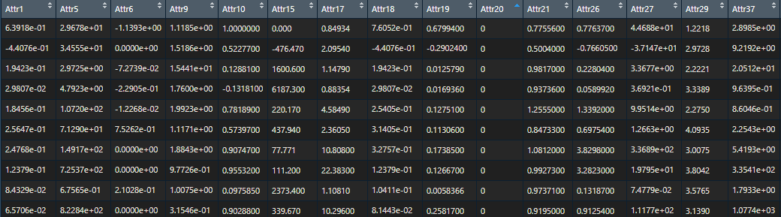
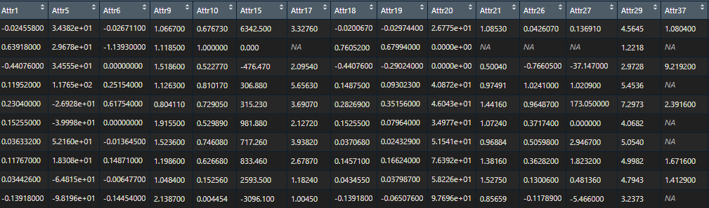
NA Imputation
결측치 제거 & 채우기
NA가 자료의 50%에 가까운
X37 제거
Attr 33: 28 Attr 32: 72 Attr 24: 149 Attr 28: 162 Attr 60: 420
Attr 47: 57 Attr 21: 112 Attr 53: 162 Attr 64: 162 Attr 27: 462
Attr 52: 60 Attr 41: 142 Attr 54: 162 Attr 45: 418 Attr 37: 3100
NA Imputation
R mice package
pmm
(predictive mean matching)

Slide 16
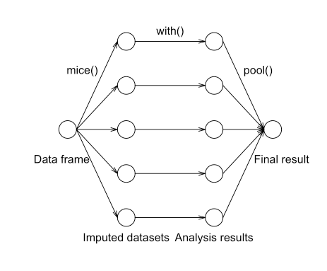
NA Imputation
결측치 제거 & 채우기
R mice package: pmm (predictive mean matching)
Bayesian Linear Regression
1. Estimate a linear regression model
2. Draw randomly from the posterior predictive distribution
of β^ and produce a new set of coefficients β∗
3. Calculate predicted values for observed and missing Y
4. For each case where Y is missing, find the closest
predicted values among cases where Y is observed.
5. Draw randomly one of these three close cases and
impute the missing value Yi with the observed value of
this close case.
6. Steps 1-5 are repeated several times.
https://statisticsglobe.com/predictive-mean-matching-imputation-method/
Notes:
MICE 패키지는 MI(multipe imputation) 방식으로 미싱 데이터를 채워넣는 방식이다. Monte Carlo 방법을 통해 채워놓은 n개의 complete dataset을 만들고 그 결과를 합쳐 최종 결과물을 내놓는다.

Slide 17
NA Imputation
결측치 제거 & 채우기
Imputation 후 correlation이 갑자기 높아진 항목들
이 중 0.9보다 corr 높아진 데이터 제거
17&46: 0.8149136
54&64: 0.7010404
9&63: 0.9309192
Notes:
MICE 패키지는 MI(multipe imputation) 방식으로 미싱 데이터를 채워넣는 방식이다. Monte Carlo 방법을 통해 채워놓은 n개의 complete dataset을 만들고 그 결과를 합쳐 최종 결과물을 내놓는다.

Slide 18
1
Preprocessing
Correlation (0.70) 높은 변수들 제거
Outlier 관측치 제거
NA Imputation
Skew된 변수 transformation
Scaling

Slide 19
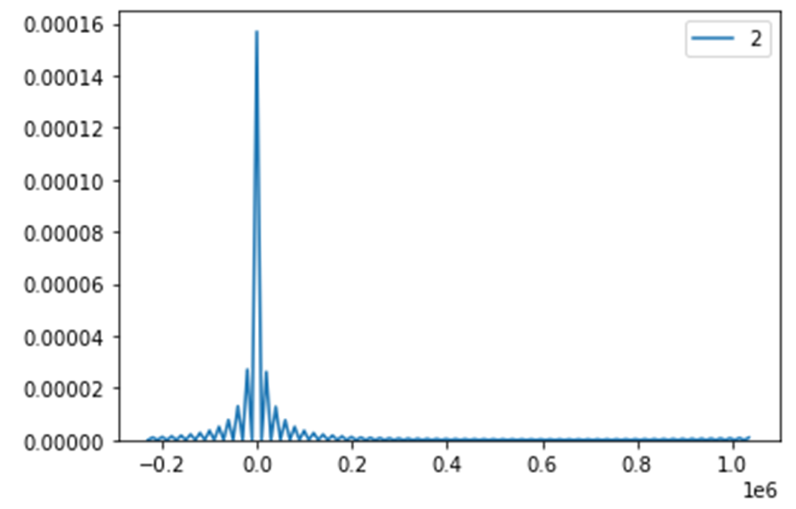
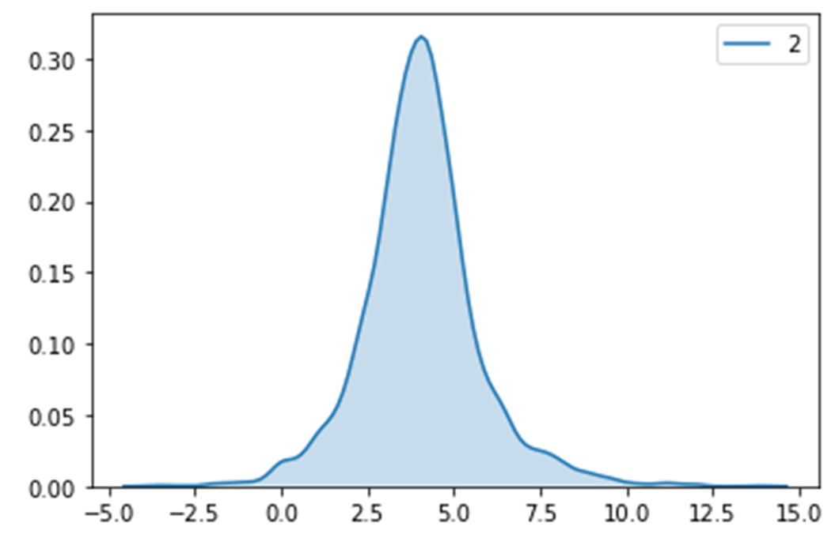
skewed 자료처리
Log transformation
64개의 항목 그래프 Skewed to the right
Example X19
변환 전
변환 후

Slide 20
1
Preprocessing
Correlation (0.70) 높은 변수들 제거
Outlier 관측치 제거
NA Imputation
Skew된 변수 transformation
Scaling

Slide 21

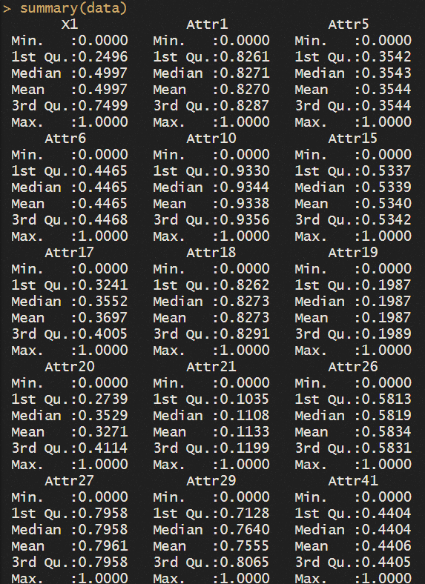
Scaling
MinMaxScaler 이용
모든 feature가 0과 1 사이에 위치

Slide 22
1
Preprocessing
+ 6. PCA 시도?

Slide 23
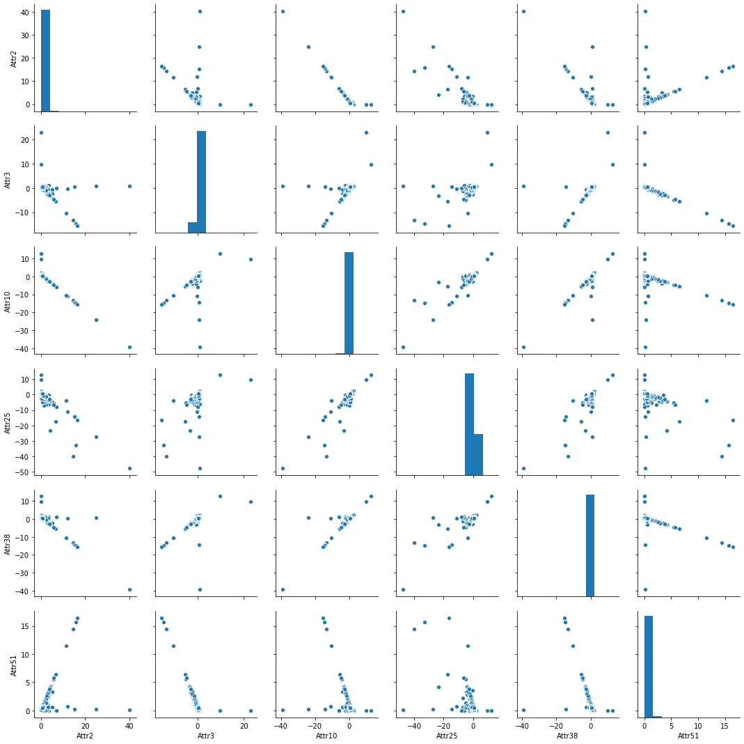
변수 37개 제거 → 변수들 간 correlation을 PCA 차원축소로 처리할 수 있지 않을까?
PCA
1, 7, 11, 14, 22, 35, 48 변수의 correlation plot
→ PCA 차원축소는 변수해석에
어려움이 있지만, 같은 의미의
변수들을 1차원으로 축소하면
해석이 가능할 것 같다.
Notes:
앞에서 Correlation 높은 변수를 0.7 기준으로 제거를 했더니 37개나 제거해서 너무 많이 제거한가 아닐까 생각이 들어, corr가 높은 변수들 몇가지를 pca로 차원축소를 해보기로 했다

Slide 24
PCA
X19 gross profit / sales
X23 net profit / sales
X30 (total liabilities - cash) / sales
X31 (gross profit + interest) / sales
X39 profit on sales / sales
X43 rotation receivables + inventory turnover in days
X44 (receivables * 365) / sales
X49 EBITDA (profit on operating activities - depreciation) / sales
X56 (sales -cost of products sold) / sales
X58 total costs /total sales
X62 (short-term liabilities *365) / sales
변수들의 의미를 봤을 때, 거의 기업의 현금유동성과 관련이 있는 변수였다.
현금 유동성을 설명하는 새로운 PCA 변수생성!
Notes:
Corr 높은 변수들 간에 하나씩 남기는 앞의 방법과 이렇게 몇가지는 pca로 축소하는 방법으로 해서 데이터에 다 한번씩 돌려볼라생각중이다~ (말은 잘 정리해주세여 ㅎㅎ)

Slide 25
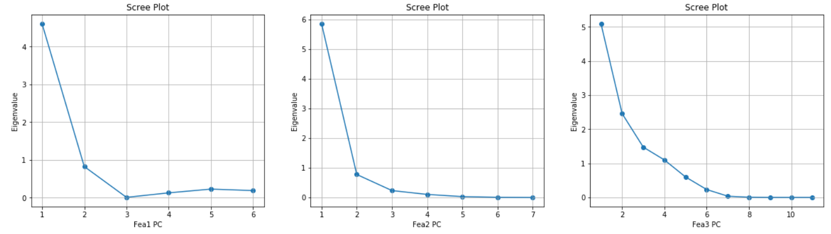
PCA
Attr2, Attr3, Attr10, Attr25, Attr38, Attr51 | PCA1
Attr1, Attr7, Attr11, Attr14, Attr22, Attr35, Attr48 | PCA2
Attr19, Attr23, Attr30, Attr31, Attr39, Attr43, Attr44, Attr49, Attr56, Attr58, Attr62 | PCA3
Notes:
1차원으로 축소 괜찮아보인다!

Slide 26
2
Feature Extraction

Slide 27
3
Visualization

Slide 28
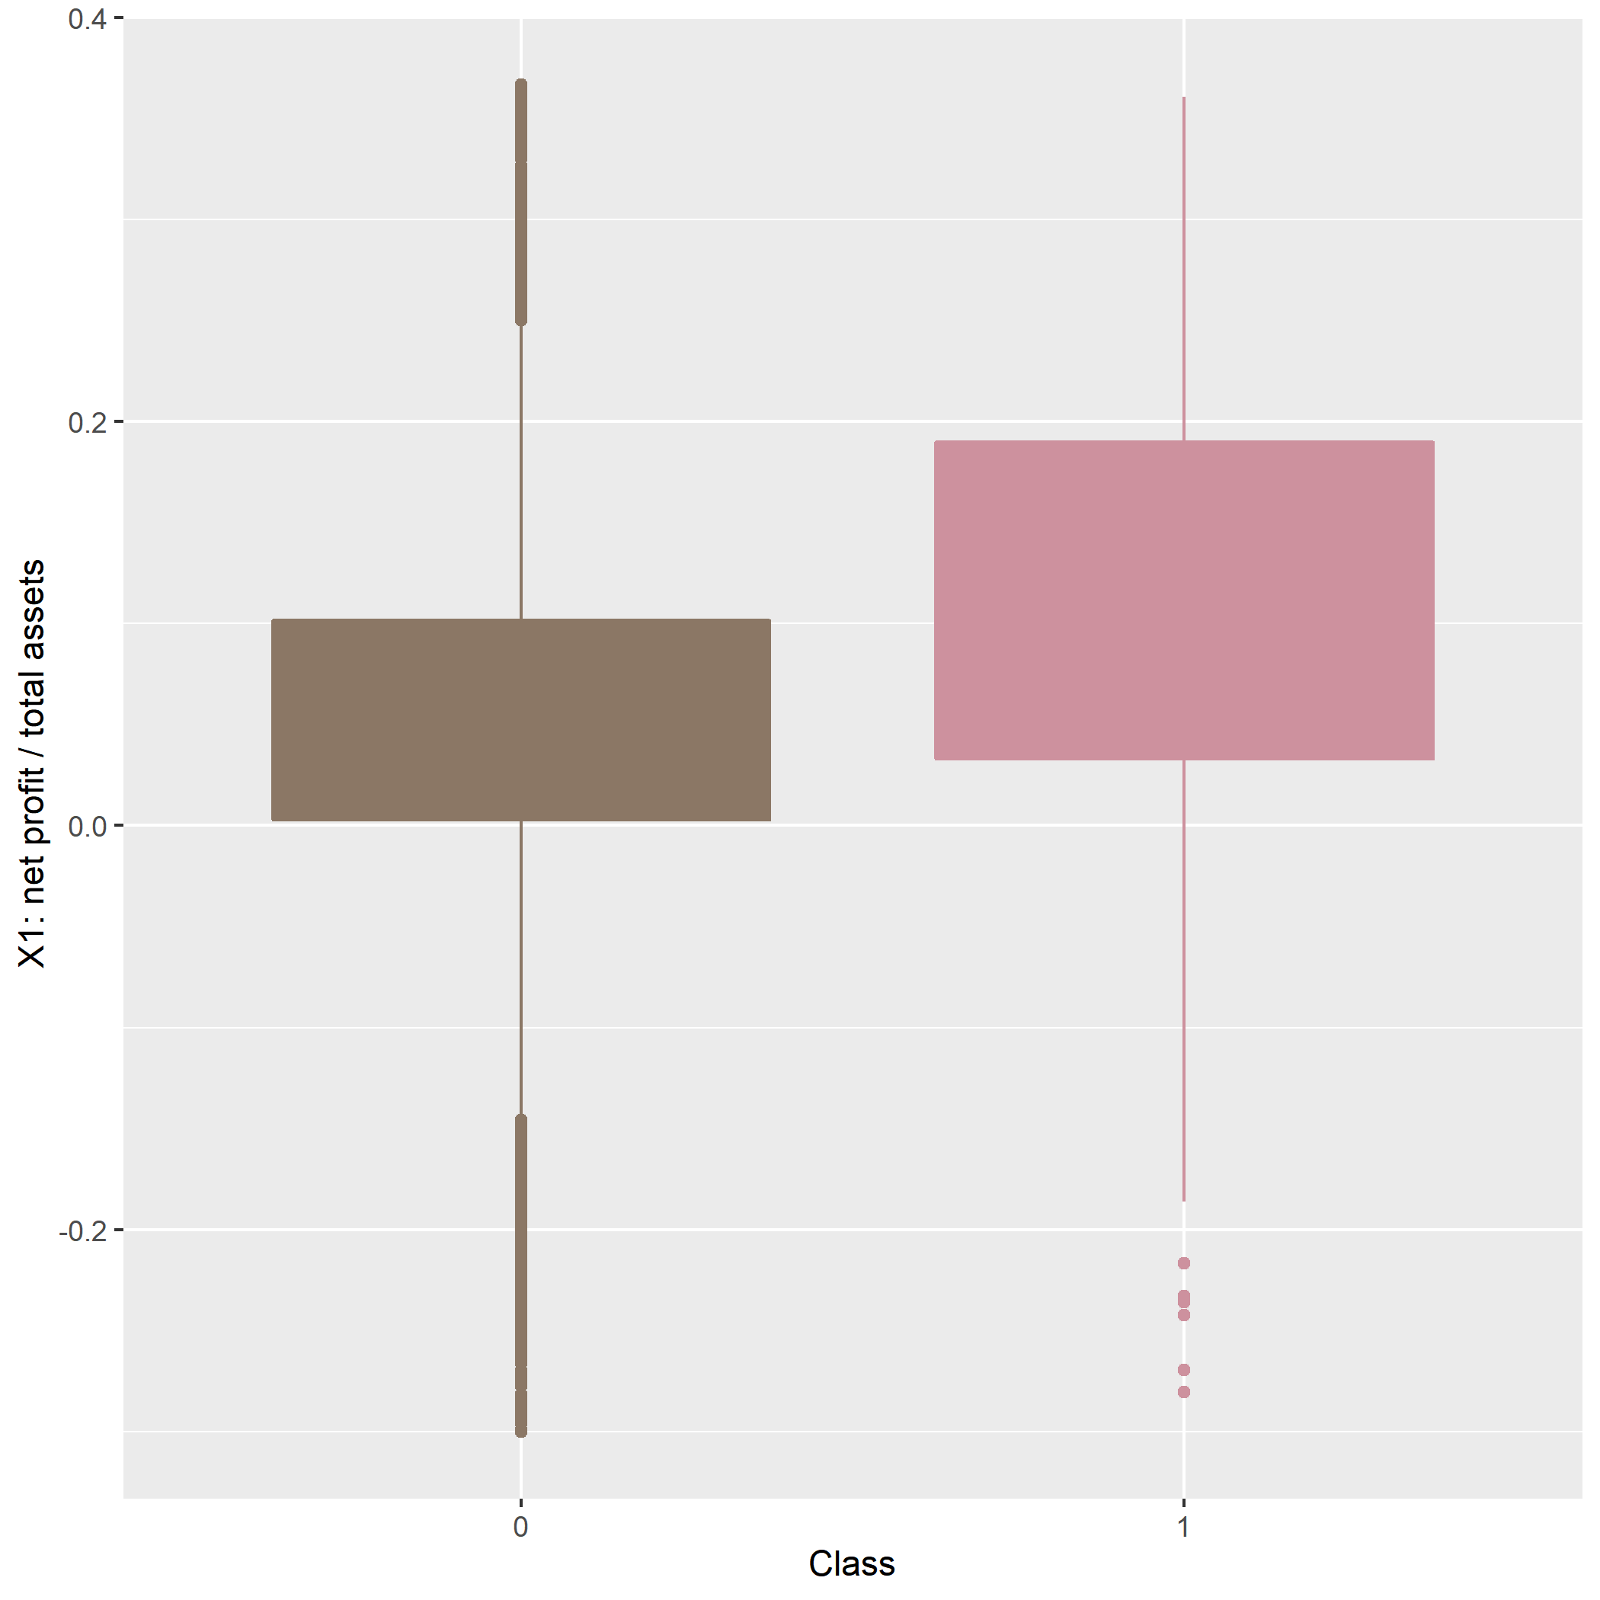
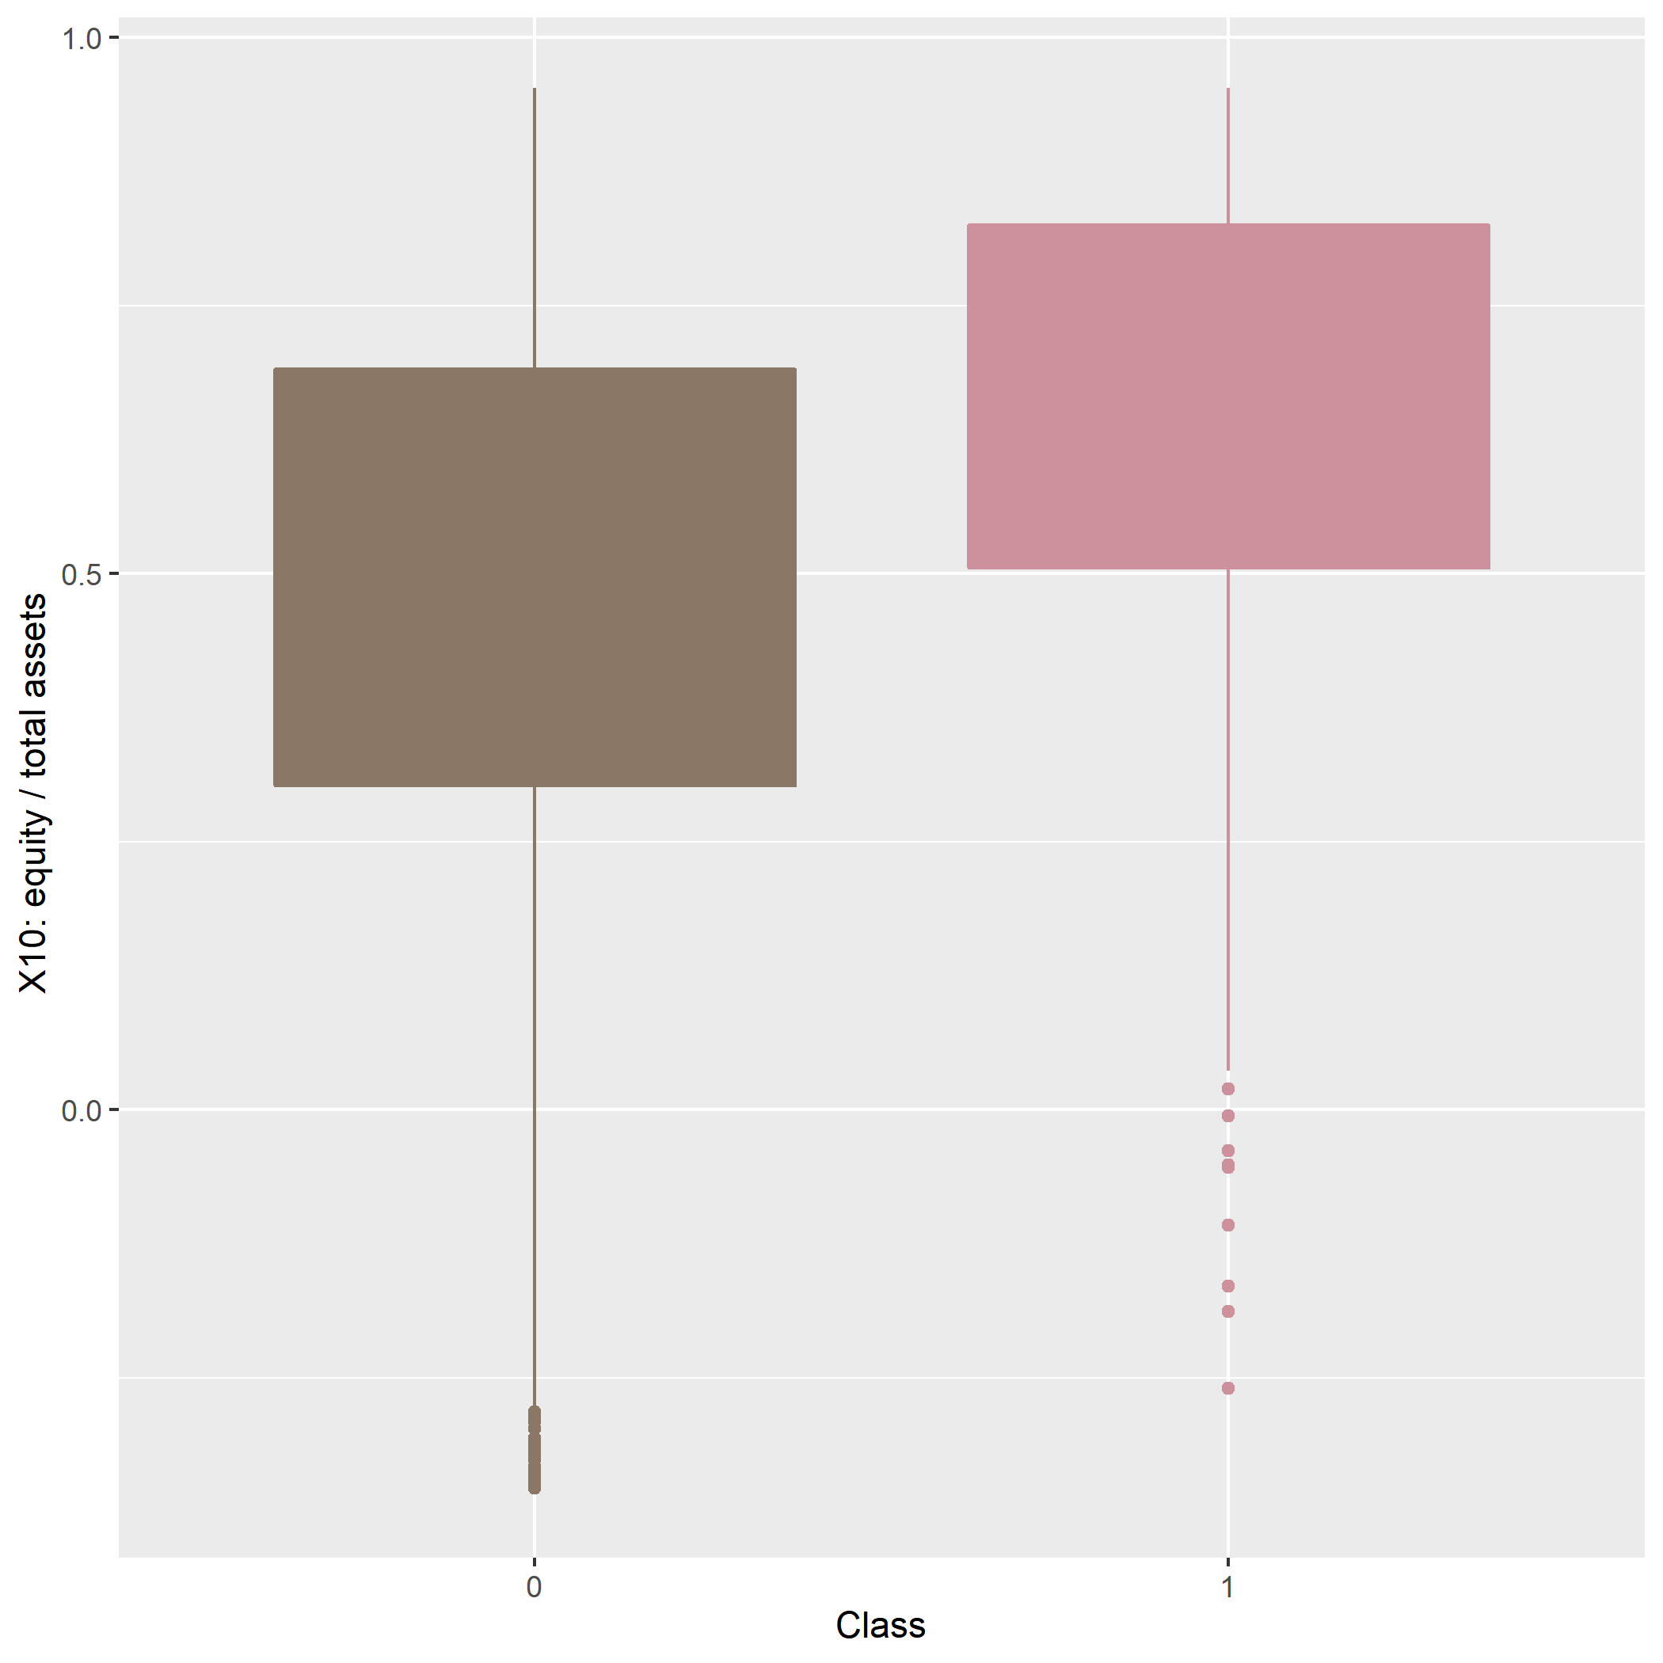

Slide 29
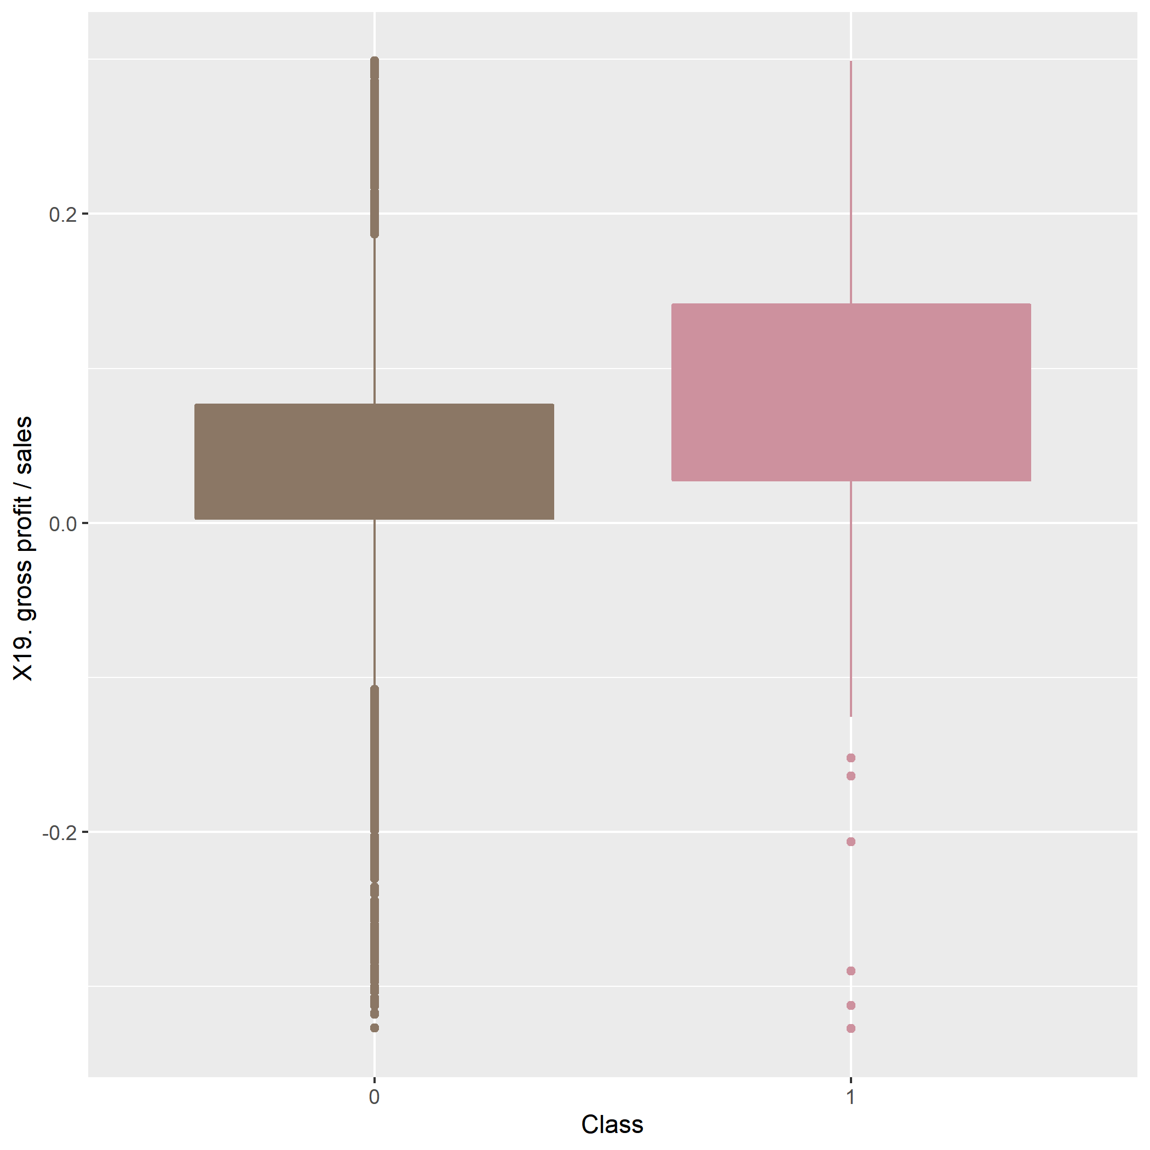
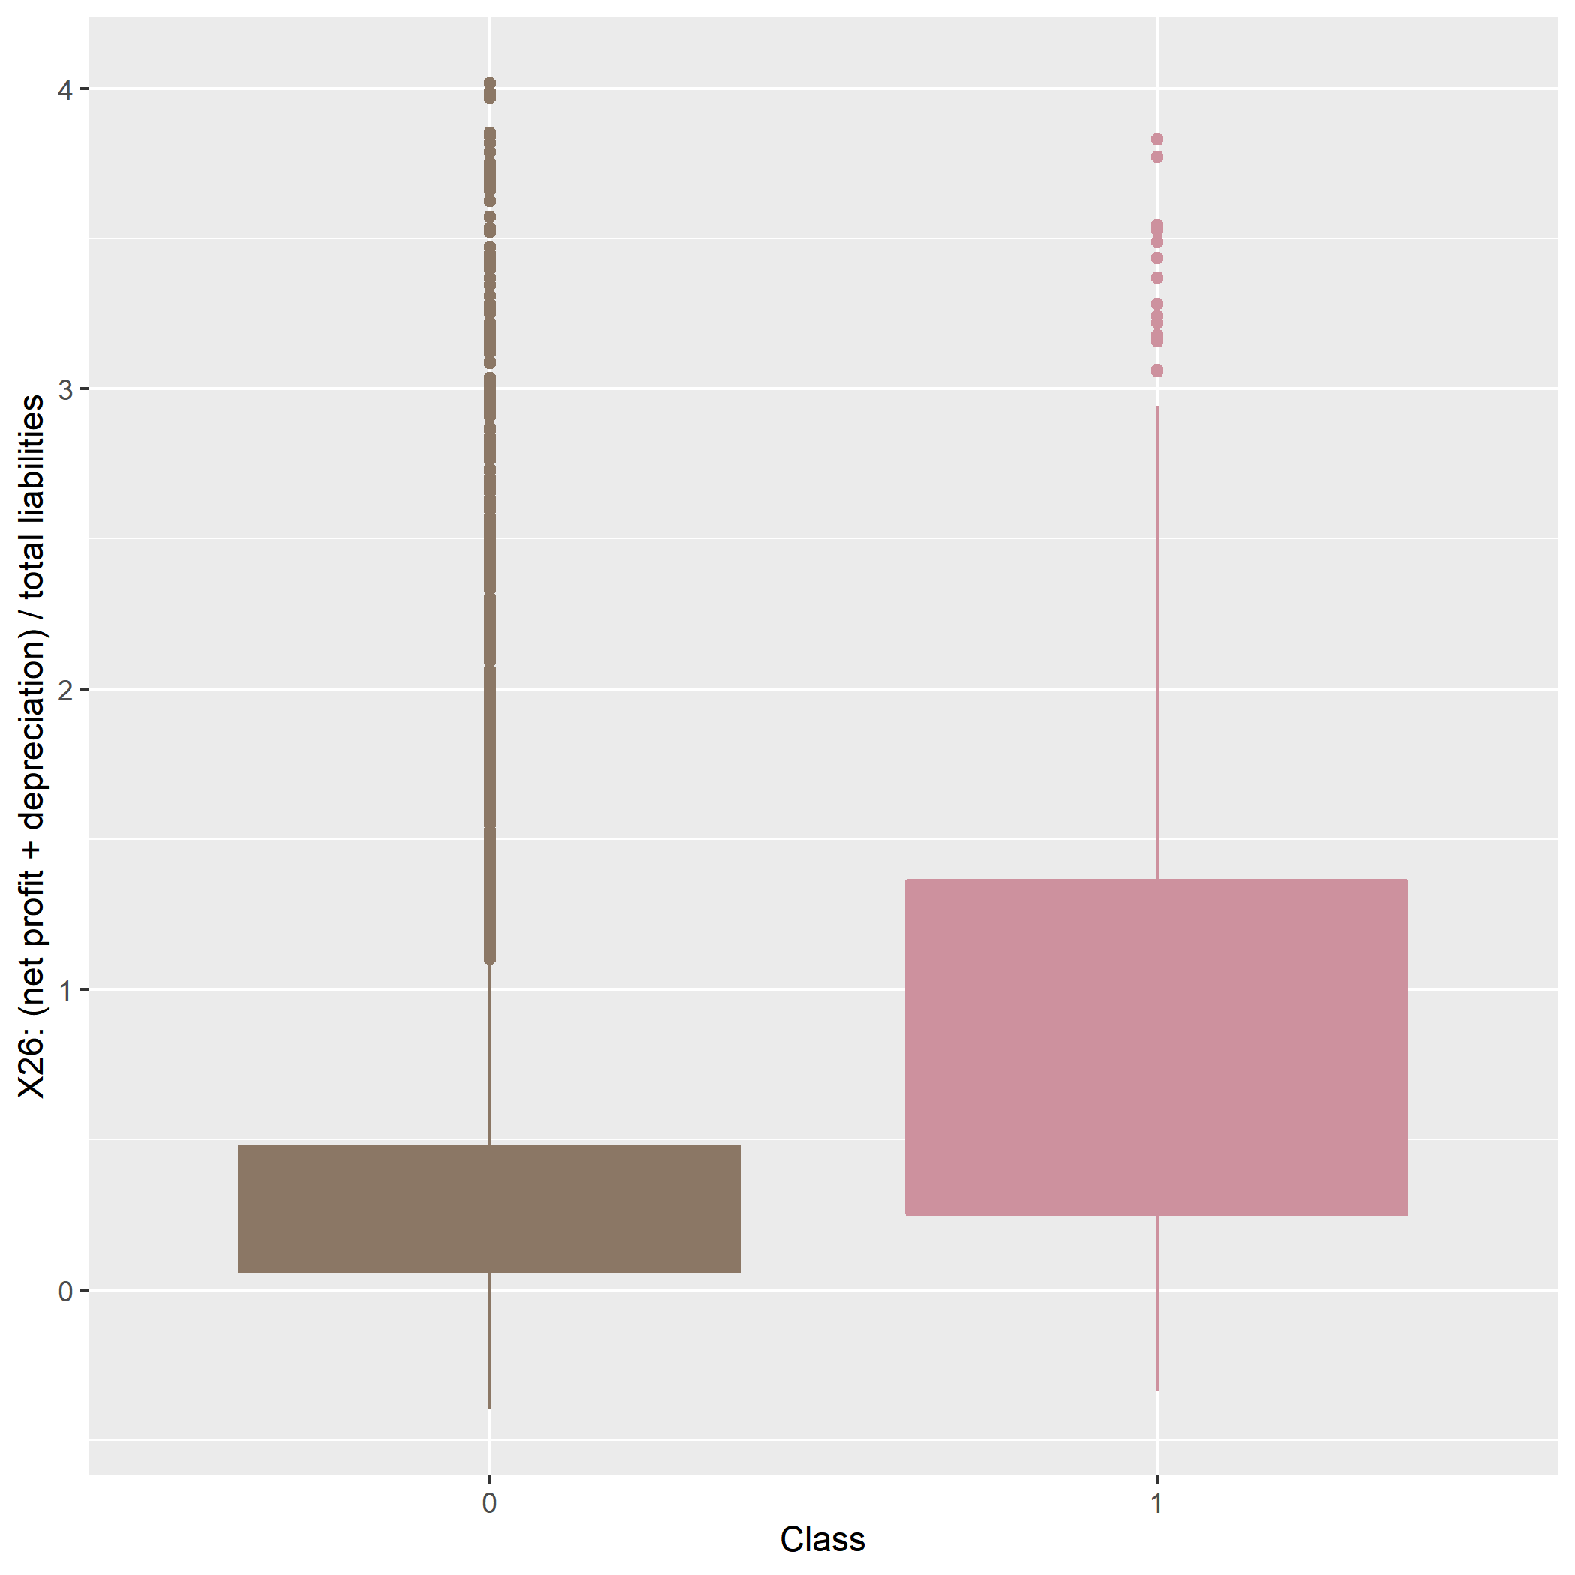

Slide 30
4
Modeling
Notes:
마지막에 만들어진 데이터를 바탕으로 Prototype Model(logistic regression, random forest, xgboost 사용)을 만들어봤는데 Catboost에서 AUROC, F1 score가 가장 높게 나왔다. 하지만 AUROC가 대략 0.69로 아직 만족할 수준이 아니라 좀 더 향상된 모델을 만들 예정이다. 그 방법으로 PCA, FA, 파생변수 추가 등을 계획하고 있다.

Slide 31
참조
https://archive.ics.uci.edu/ml/datasets/Polish+companies+bankruptcy+data
Naimputation: https://statisticsglobe.com/predictive-mean-matching-imputation-method/

Slide 32
SLUG’S TEMPLATE
THANK YOU
Copyright ⓒ Slug. All right reserved.

